Slide 1
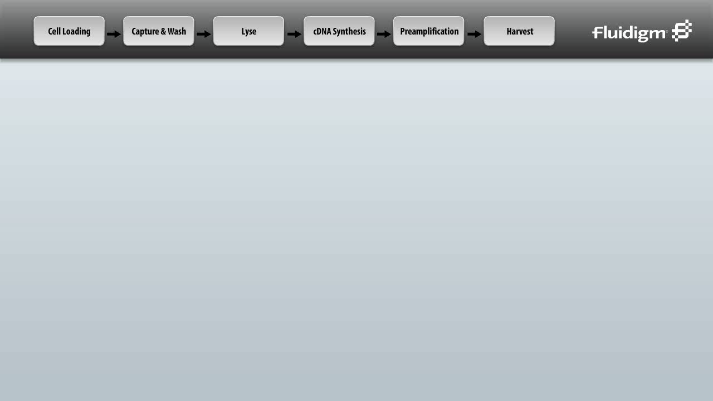
Fonctionnement du C1

